Slide 1







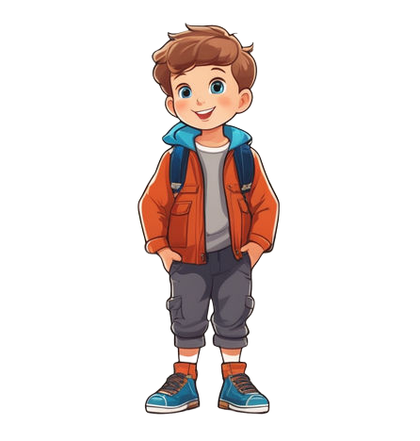
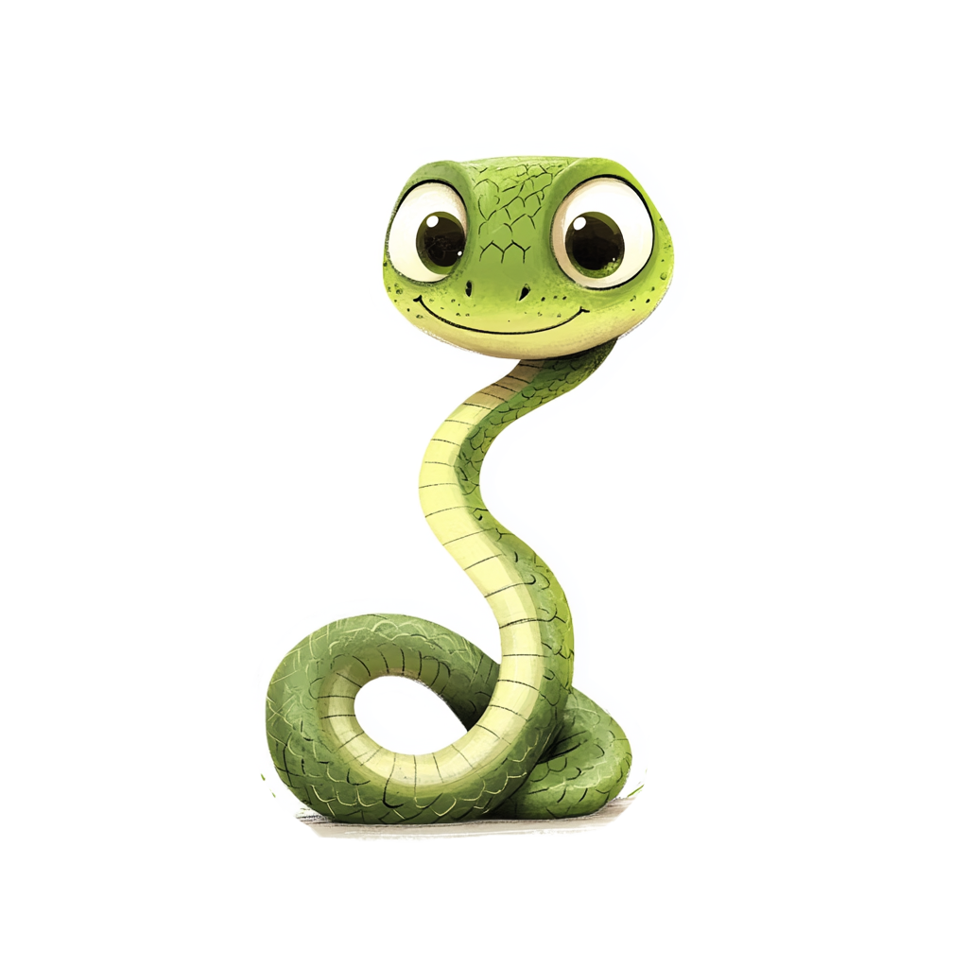
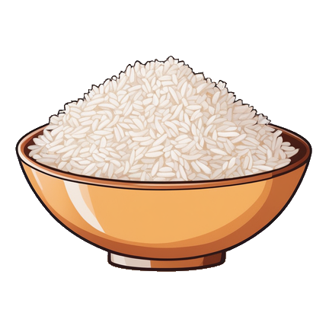
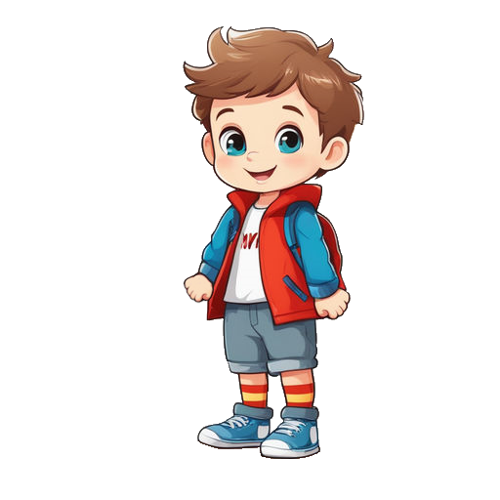



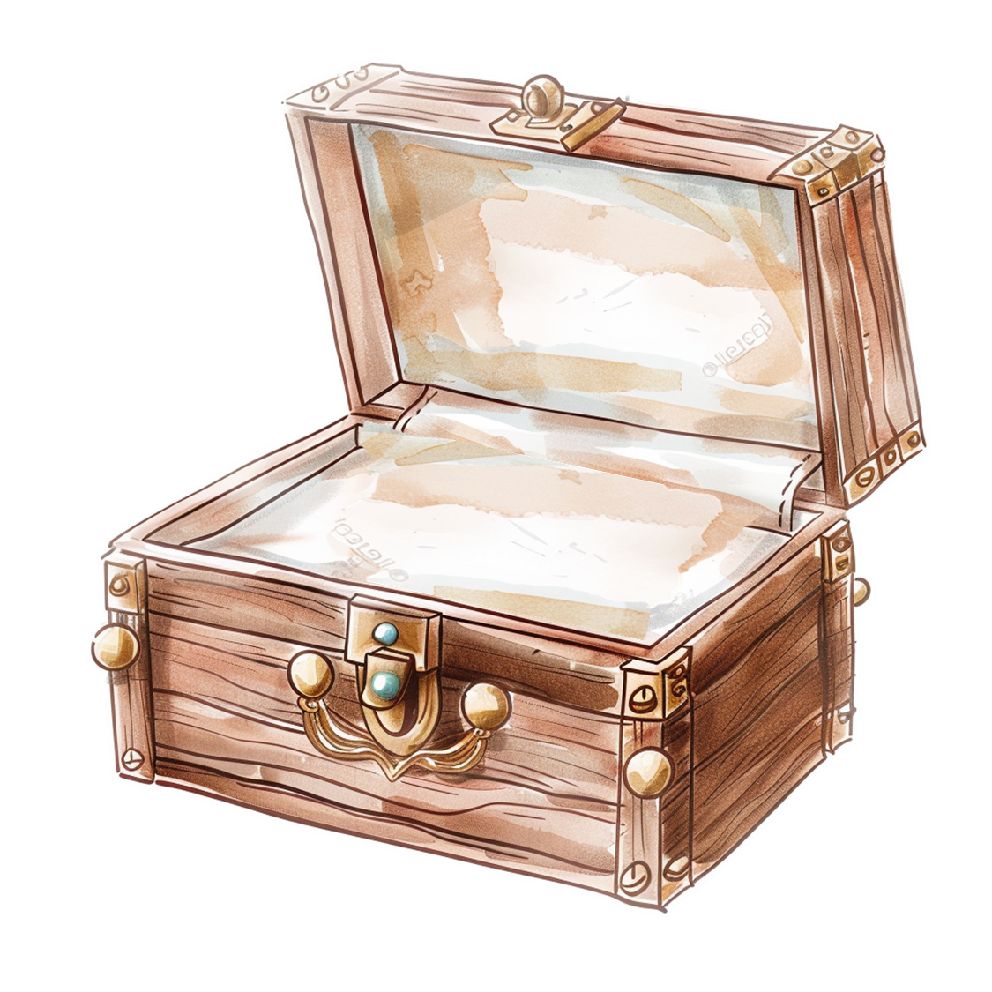
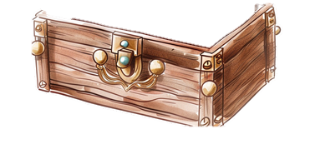

nakarm węża
nie lubi jeść ryżu
Żu-Żu-Żu
bratu pokażę
Ża-Ża-Ża
Że-Że-Że
nie boję się węży
chciałbym mieć więcej węży
Ży-Ży-Ży
Ży-Ży-Ży
wystraszyli mi węża
wąż ma małe węże
Ża-Ża-Ża
Że-Że-Że

